Slide 1
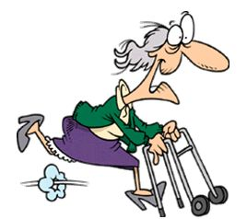
Probleem georienteerde zorg a.c. ten have dec 2014

Slide 2
4 geriatrische principes
1- multimorbiditeit maakt een oudere patient “fragiel”
2- er zijn specifieke “ouderdomsziekten”
3- aspecifieke presentatie, geuit door verminderde zelfredzaamheid en verwoord door anderen
4- doel = herstel van functionaliteit en zelfredzaamheid.
Notes:
Geriatrische principes ; afkomstig uit ouderengeneeskunde in Engeland.
1=multimorbiditeit = een optelsom van risicofactoren en maakt iemand “kwetsbaar”
2-ouderdomsziekten; osteoporose, arthrose
3-aspecifiek presentatie , geuit door verminderde zelfredzaamheid en verwoord door anderen
4-doel van medische interventie is streven naar herstel van functionaliteit en zelfredzaamheid.

Slide 3
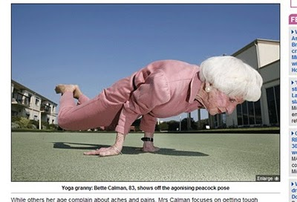
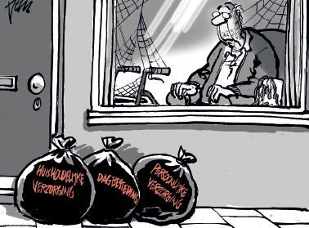
De fragiele oudere
Wat maakt een oudere nu kwetsbaar?
Notes:
ISCOPE studie = integrated Systemic Care for Older People
FIT studie = Functiebehoud bij ouderen in de eerste lijn in Transitie. Ouderen systhematisch screenen en waarnodig preventieve interventies aanbieden.
Welke items zijn belangrijk om iemand “kwetsbaar te noemen” ? Somberheid/verdriet. Eenzaamheid. Beperkte mobiliteit. Vergeetachtigheid. Slecht horen.
Conclusies; ouderen worden niet zelfredzamer! Interventiegroep niet duurder dan usual-care groep. Interventiegroep huisartsen maken zorgplannen en hebben hiermee hun kwetsbare ouderen beter in beeld.

Slide 4
Huisarts schat kwetsbaarheid anders in dan patiënten zelf
Somberheid / verdriet
Eenzaamheid
Beperkte mobiliteit
Vergeetachtigheid
Slecht horen / zien
Notes:
Dit bleken belangrijke items voor kwetsbaarheid.
Welke items zijn belangrijk om iemand “kwetsbaar te noemen” ? Somberheid/verdriet. Eenzaamheid. Beperkte mobiliteit. Vergeetachtigheid. Slecht horen.
Conclusies; ouderen worden niet zelfredzamer! Interventiegroep niet duurder dan usual-care groep. Interventiegroep huisartsen maken zorgplannen en hebben hiermee hun kwetsbare ouderen beter in beeld.

Slide 5
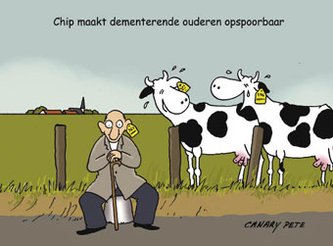
Voorlopige conclusies van de studies
Pro-actief
Samenhangende zorg en gericht op functioneren boven ziekte
Samenwerking is essentieel
Notes:
NHG standpunt 2007 over ouderen. KNMG standpunt 2010 over ouderen.

Slide 6
Notes:
Grapje ; ouderen met geheugenstoornissen; vallen onder kwetsbare ouderen, hoe spoor je die op.

Slide 7
Probleemgeorienteerde zorg

Slide 8
Met de ziektekundige benadering kom je er niet.
Notes:
Van diagnose gericht denken naar medisch probleem oplossen
Het ziektegericht denken loslaten

Slide 9
Wat zijn de achtergronden van probleemgeorienteerde zorg?
1-beperkte diagnostiek mogelijk bij huisarts / verpleeghuisarts
2-hoe zinvol is diagnostiek – therapie?
3-van ziektekundige diagnostiek naar gevolgendiagnostiek
4- multidisciplinair team
Notes:
1- logistieke en diagnostische beperkingen, geeft dat er meer vanuit “werkdiagnoses “ of hypothetische diagnoses wordt gewerkt.
2-oudere patiënt heeft beperkte belastbaarheid voor diagnostiek en nader onderzoek. Meerwaarde is niet altijd helder; meer diagnostiek is niet altijd beter. Welke consequenties heeft het?
3- directe gevolgen en indirecte gevolgen van ziektediagnostiek. Direct = beperkingen en handicaps als direct gevolg van de ziekte.
Indirect = hoe is copingsstijl van patient en hoe ervaart hij/zij kwaliteit van leven. Welke hulpbronnen heeft patient nodig om verder te leven met gevolgen van ziektes. Welke gevolgen heeft het op Sociale / maatschappelijke / psychische gezondheid?
4-huisarts moet met een zorgplan voor paramedische hulp / verpleegkundige hulp / pscyhosociale hulp doelen stellen en hierin regie nemen.

Slide 10
Het probleem in de probleemlijst
Het probleem ordenen in domeinen bv SAMPC
Het probleem moet in relatie staan tot zorgdoeleinde
Het probleem moet professioneel vastgesteld en behandeld worden
Welke restmogelijkheden heeft patiënt nog?
Notes:
Het is probleem is een soort “opgave” of een soort “werkstuk” waar het volgende voor geldt;
Ordenen volgens SAMPC
Relatie tot zorgdoel; terminale zorg betekent bepaalde behandelingen niet meer inzetten
Professioneel; bv CVA veel professionele multidisciplinaire zorg.
Restmogelijkheden; is het duidelijk, is er samenhang tussen de mogelijkheden die er te bieden zijn?

Slide 11
SAMPC
S=Somatisch
A=F= Functioneel
M=Maatschappelijk
P= Psychisch
C= Communicatie
Notes:
S= voedingstoestand, pijn, incontinentie, paresen
A=F= mobiliteit, transfers, thuis huishoudelijk activiteiten aankunnen
M= materiele en immateriele zaken
P= cognitie / motivatie / belevings aspecten
C= communicatie = zintuigen, non verbaal begrepen worden, behoefte tot communicatie.

Slide 12
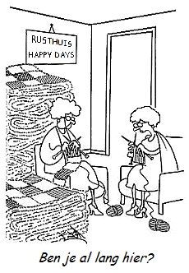
4 domeinen zorgplan
Wonen
Participatie = sociale redzaamheid
Welzijn = Mentaal welbevinden en autonomie
Zorg = Lichamelijk welbevinden en gezondheid
Medische model is nu
niet meer bepalend

Slide 13
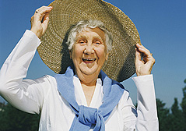
goed zorgplan
Heeft haalbare doelen.
Acties en door wie?
Evaluatie in multidisciplinaire bespreking
Notes:
SAMPC hiermee aan de slag;
Domeinen invullen, en per domein Doelen beschrijven , met acties door wie/welke discipline? En evaluatie in de tijd met een MDO liefst.

Slide 14
Zorg Zwaarte Paketten V&V
1
2
3 somatiek
4 Licht PG
5 PG
6 somatiek
7 PG+
8 somatiek+
9 revalidatie
10 palliatief

Slide 15
ZZP 3 VV = Beschut wonen met begeleiding en intensieve verzorging
Voorbeelden van cliëntgroepen zijn:
• Bewoners somatische meerzorg in het verzorgingshuis.
• Lichte somatische bewoners in een verpleeghuis.

Slide 16
ZZP 4 VV Beschut wonen met intensieve begeleiding en uitgebreide verzorging
Voorbeelden van cliëntgroepen zijn:
• Cliënten met een matig dementie syndroom.
• Bewoners met PG meerzorg in het verzorgingshuis.
• Cliënten die door ouderdom een verzorgingsbehoefte hebben gekregen naast
reeds bestaande langdurende psychiatrische problematiek.
• Personen die in samenhang met de fysieke verzorgingsbehoefte extra begeleiding nodig hebben vanwege ernstige zintuiglijke beperkingen (doof / blindheid op latere leeftijd).

Slide 17
ZZP 5 VV Beschermd wonen met intensieve dementiezorg
Voorbeelden van cliëntgroepen zijn:
• Cliënten met een ernstige mate van dementie zonder veel gedragsproblematiek.

Slide 18
ZZP 6 VV Beschermd wonen met intensieve verzorging en verpleging
Voorbeelden van cliëntgroepen zijn:
• Cliënten met ernstige somatische beperkingen
(bijvoorbeeld blijvend hersenletsel, Parkinson, chronisch hartfalen, spierziekte).
• Cliënten met complexe ziekten in een nog niet vergevorderd stadium en/of
zonder gedragsproblematiek.

Slide 19
ZZP 7 VV Beschermd wonen met zeer intensieve zorg, vanwege specifieke aandoeningen, met de nadruk op begeleiding
Voorbeelden van cliëntgroepen zijn:
• Volwassenen met ernstig en blijvend niet aangeboren hersenletsel.
• Cliënten met een ernstige mate van dementie in combinatie met gedragsproblemen (vooral voorkomend bij jong dementerenden).
• Mensen met de ziekte van Korsakov.
• Ouderen met complexe lichamelijke problematiek in combinatie met actieve
psychiatrische problematiek.
• Ouderen die als gevolg van doofblindheid op latere leeftijd specifieke zorg nodig
hebben.

Slide 20
ZZP 8 VV Beschermd wonen met zeer intensieve zorg, vanwege specifieke aandoeningen, met de nadruk op verzorging/verpleging
Voorbeelden van cliëntgroepen zijn:
• Cliënten in de laatste (terminale) fasen van de ziekte, zoals Huntington, ALS,
MS of zware reuma.
• Cliënten met Korsakov in een fase van volledige zorgafhankelijkheid.

Slide 21
ZZP 9B VV Herstelgerichte behandeling met verpleging en verzorging
De cliënten hebben een tijdelijke behoefte (2-6 maanden) aan extra behandeling en zorg, op meerdere momenten per dag. De zorgverlening is voortdurend in de nabijheid te leveren. Bij deze cliëntgroep is sprake van een multidisciplinaire inzet van behandelaars, waarbij specialistische deskundigheid op het gebied van ouderengeneeskunde noodzakelijk is.
De dominante grondslag is meestal een somatische of psychogeriatrische ziekte / aandoening.

Slide 22
ZZP 10 VV Beschermd verblijf met intensieve palliatief-terminale zorg
De dominante grondslagen voor dit cliëntprofiel kunnen vaak zowel een somatische
ziekte/aandoening als een psychogeriatrische ziekte/aandoening zijn.

